Slide 1
PINBALL
Por: ANDRES FELIPE SALAZAR ROJAS

Slide 2
INTRODUCCION
Interfaz
Objetivos del juego
Características del juego
Componentes del juego
Condiciones para finalizar el juego

Slide 3
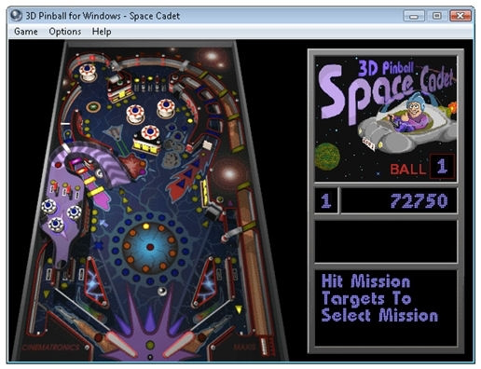
Interfaz original

Slide 4
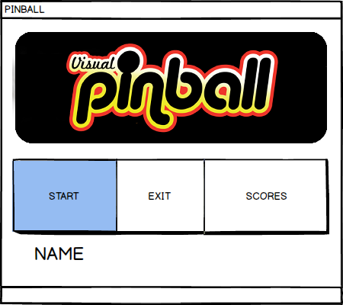
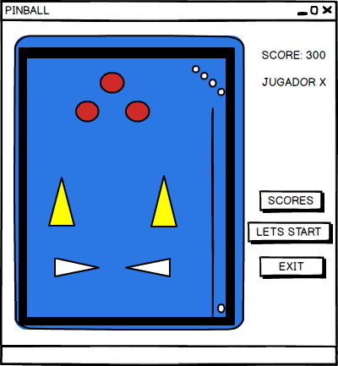
Interfaz proyecto

Slide 5
Objetivos del juego
Los objetivos principales del juego son sumar la mayor cantidad de puntos posibles en las 3 vidas iniciales (puede cambiar esta cifra) que da el juego por partida, si pierde las vidas perderá y su puntaje se guardara en una ventana de scores

Slide 6
Características del juego
Cada circulo sumara 10 puntos al puntaje que el usuario lleva en ese preciso momento
Cada triangulo sumara 12 puntos al puntaje que el usuario lleva en ese preciso momento
La pelota saldrá de un canal ubicado en el lado izquierdo
La pelota no saldra del margen del marco del juego
Cada cierta cantidad de rebotes el jugador sera bonificado con una pelota

Slide 7
Componentes del juego
Las 2 paletas con las que el jugador interactuara para evitar que la pelota salga del cuadro del juego, no modifican la velocidad de la pelota
3 círculos para sumar puntaje y sumar velocidad
2 triángulos para sumar puntaje y sumar velocidad
Label que muestre el puntaje actual del jugador
Pantalla que muestre cuantas vidas tiene
Botón que da inicio a la salida de la pelota

Slide 8
Condiciones para finalizar el juego
Cuando se terminan las vidas
Cuando se esta en la vida 1 y la pelota sobrepasa una coordenada en el eje y

